Slide 1
化学 · 选择性必修3 有机化学基础 · 第4单元 合成高分子
合成高分子的应用
新课 · 第2课时 · 45分钟
学习任务群： | 年级：高二
01

Slide 2
学习目标
1
目标
2
目标
宏观辨识与微观探析：分类三大合成材料并联系结构。
变化观念与平衡思想：认识材料性质由结构决定。
3
目标
4
目标
证据推理与模型认知：用结构解释橡胶弹性、纤维强度。
科学探究与创新意识：通过案例认识功能高分子与可降解材料。
02

Slide 3
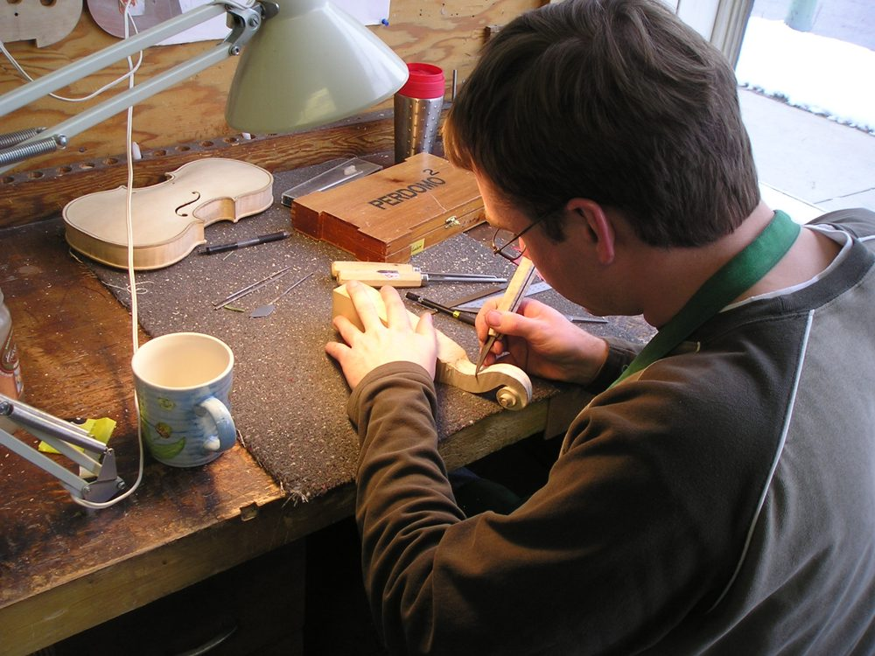
课文背景
三大合成材料：塑料(如聚乙烯、聚氯乙烯)、合成橡胶(如顺丁橡胶,高弹性)、合成纤维(如涤纶、尼龙)。按用途还分通用与功能高分子(离子交换树脂、高吸水性树脂、医用高分子)。环境与可持续发展：白色污染、可降解塑料(如聚乳酸PLA)、回收利用。
资料图（自由授权，复用 craft.jpg）
03

Slide 4
学习重点
① 三大材料:塑料(PE/PVC,可塑)、合成橡胶(顺丁胶,高弹)、合成纤维(涤纶/尼龙,强韧)。
② 功能高分子:离子交换树脂、高吸水性树脂、医用高分子。
③ 结构与性质:链柔顺→弹性;取向结晶→强度。
④ 绿色:白色污染、可降解(PLA/淀粉基)、回收再利用。
04

Slide 5
学习路径
1
Step 1 导入
2
Step 2 性能与结构
3
Step 3 功能高分子
4
Step 4 可降解
5
Step 5 环保
6
Step 6 练习+作业
05

Slide 6
易混易错
!
!
① 三者区分。原因：塑料(可塑成型)、橡胶(高弹性、低模量)、纤维(高强度、耐拉)性能界线,易按名称混,需据性能与结构判。
② 功能高分子。原因：功能高分子是在通用高分子上引入特殊基团(如-SO3H离子交换、-COO-吸水),易与通用混,需看"特殊功能基团"。
!
③ 可降解。原因：可降解塑料(PLA、淀粉共聚)在特定条件下断裂为小分子,非"消失"而是被微生物分解,易误为普通塑料也可,需强调条件与机理。
06

Slide 7
要点板书
┌── 高分子应用 ──┐ │ 塑料:可塑 │ │ 橡胶:高弹 │ │ 纤维:强韧 │ │ 功能:特殊基 │ │ 团(吸水性等)│ │ 可降解:PLA │ │ 回收减白污 │ └────────────────┘
07

Slide 8
分层作业
【基础作业】1. 三大合成材料分别是什么？各举一例并说明其主要性能特点。2. 什么是功能高分子？举例说明。3. 可降解塑料相对于传统塑料有什么环境意义？
【提高作业】为什么合成橡胶具有高弹性，而合成纤维具有高强度和耐拉伸性？从高分子链结构角度解释。
08

Slide 9
本课小结
本单元主题：合成高分子。把今天学到的方法带进下一篇——自己读、自己想、自己写。
方法迁移：圈关键信息 → 理事件脉络 → 析人物精神
09

